Slide 1
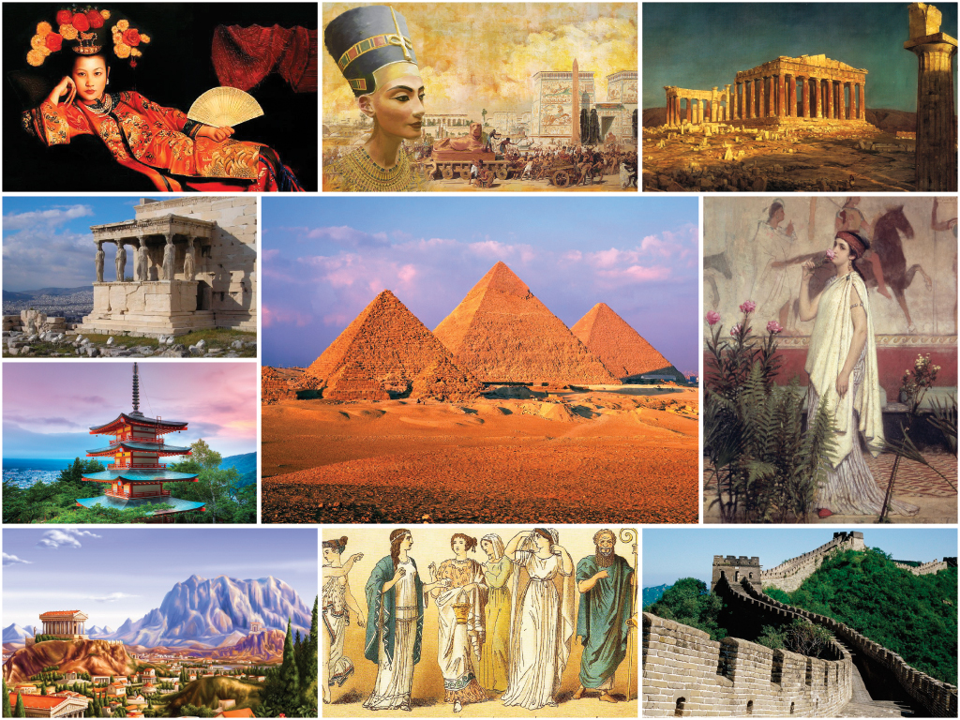

Slide 2
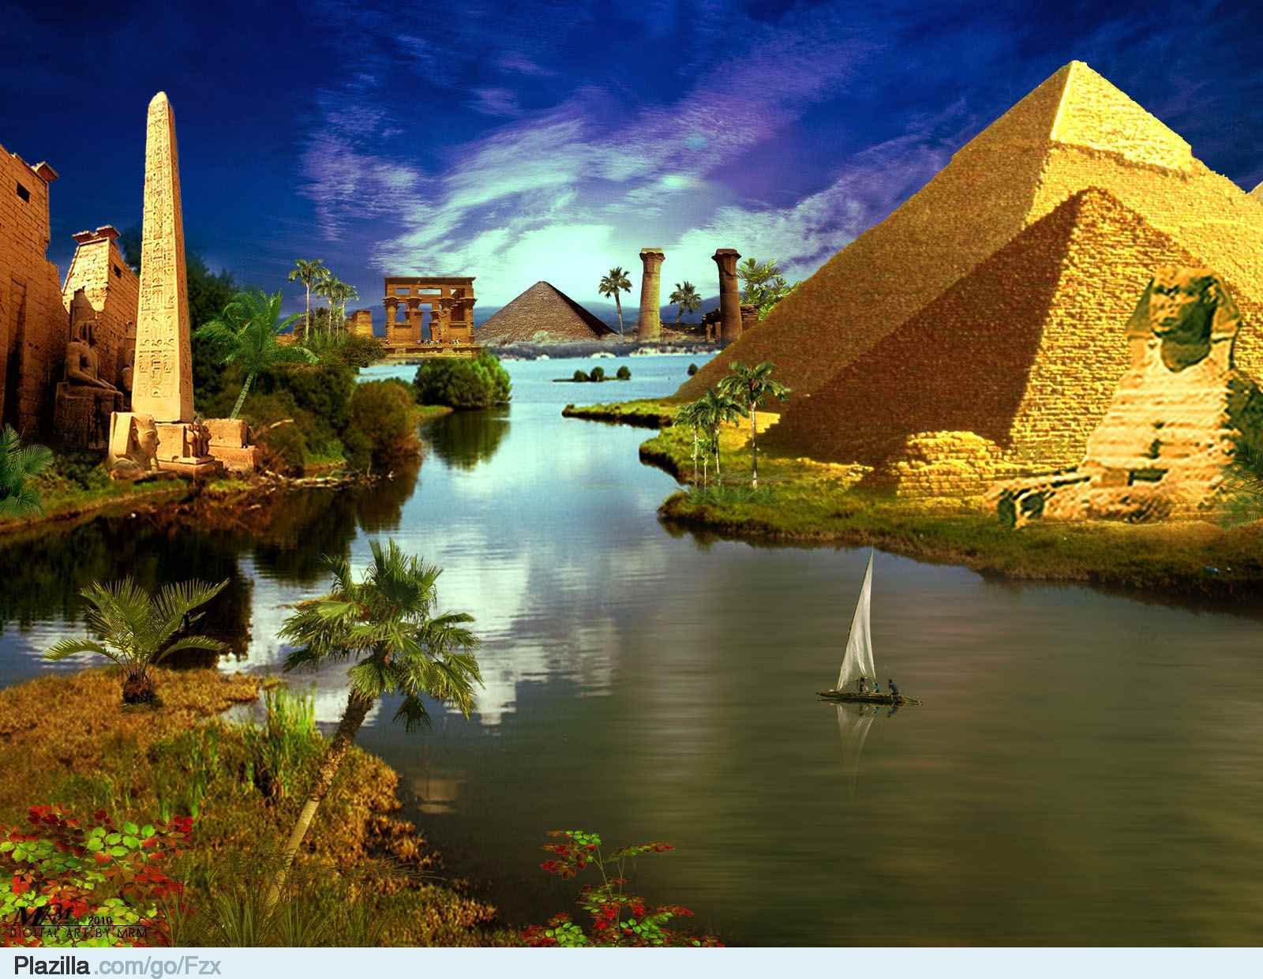
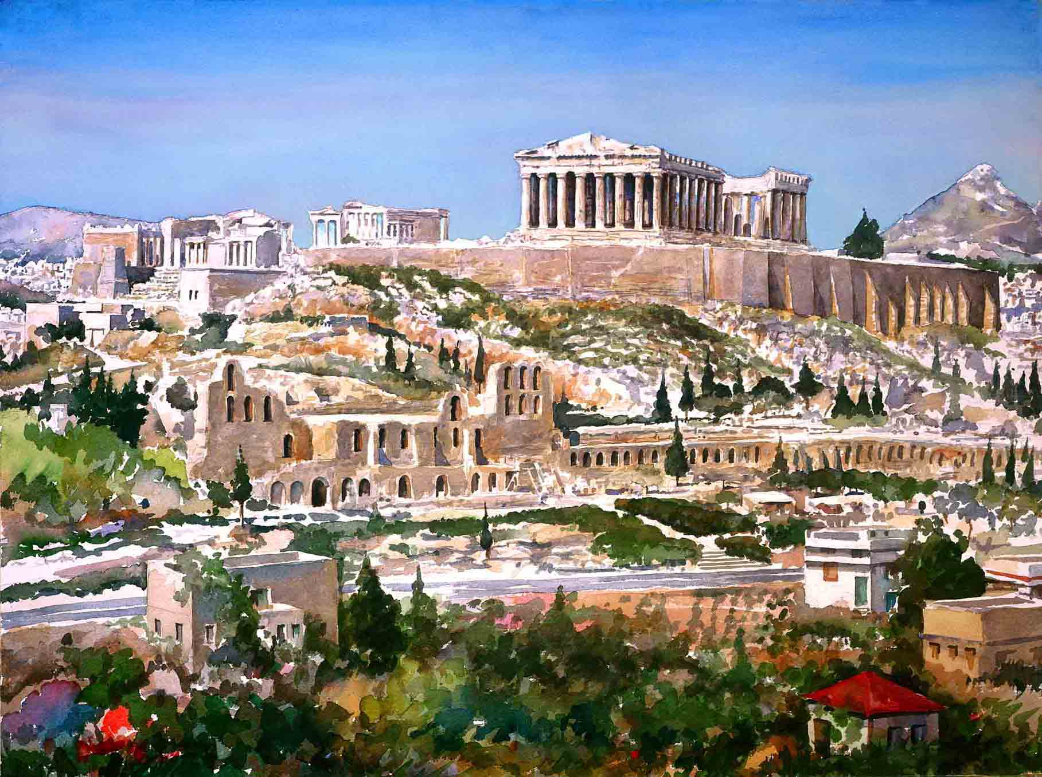
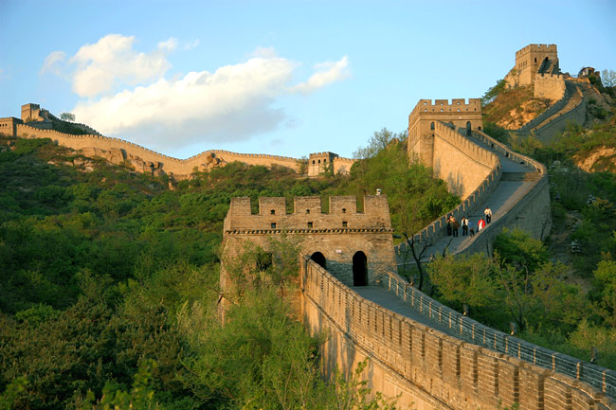

Slide 3
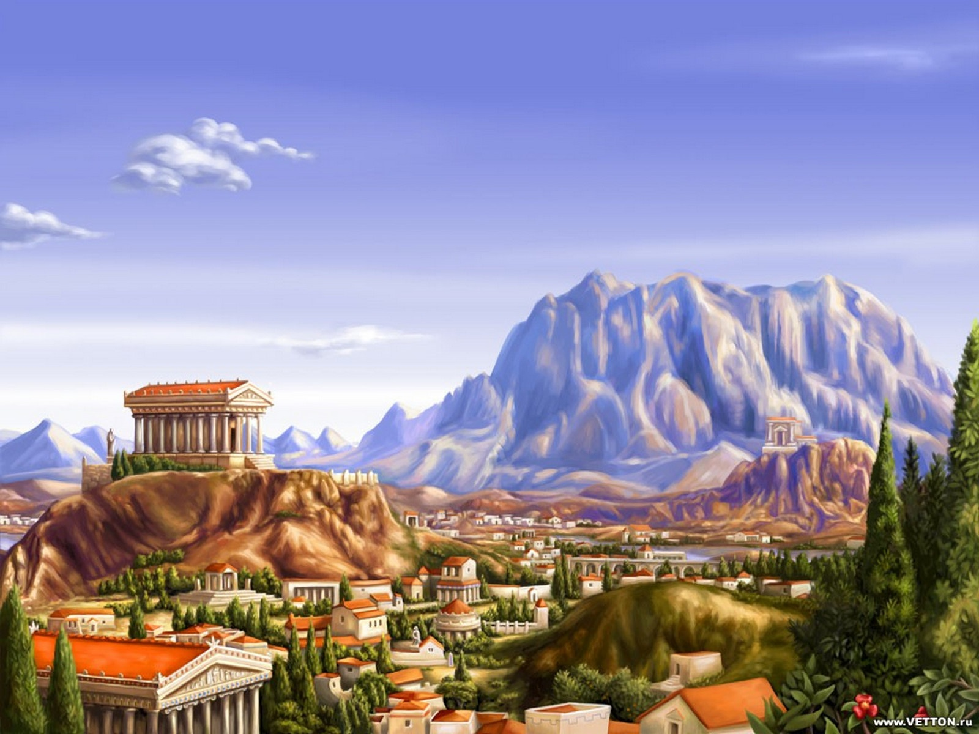
«Декор в истории
Человечества:
связь времен.»

Slide 4
КОНКУРС № 1

Slide 5
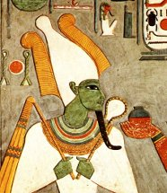
1 тур
1.Египетский бог, фараон и судья в царстве мёртвых?

Slide 6
1 тур ОТВЕТ:
Осирис
Осирис

Slide 7
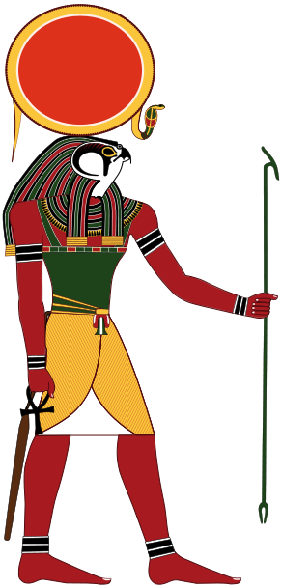
1 тур
2.Как звали египетского бога – солнца?

Slide 8
1 тур ОТВЕТ:
2.Как звали египетского бога – солнца?
Ра

Slide 9
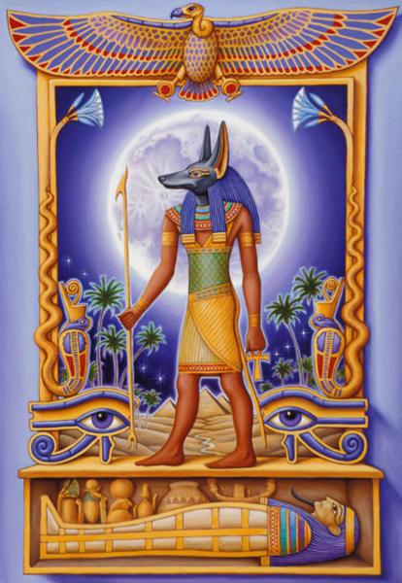
1 тур
3. Изображался в образе шакала или дикой собаки, или человека с головой шакала или собаки.

Slide 10
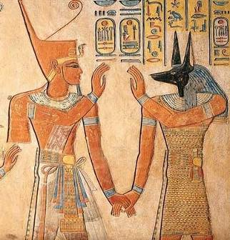
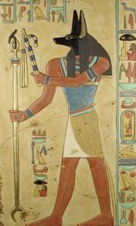
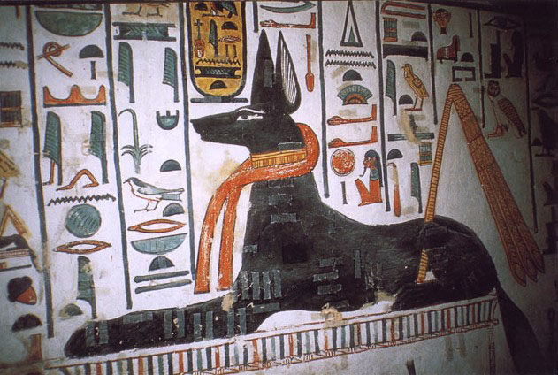
1 тур. ОТВЕТ:
3. Анубис - бог потустороннего мира, покровителем умерших.

Slide 11
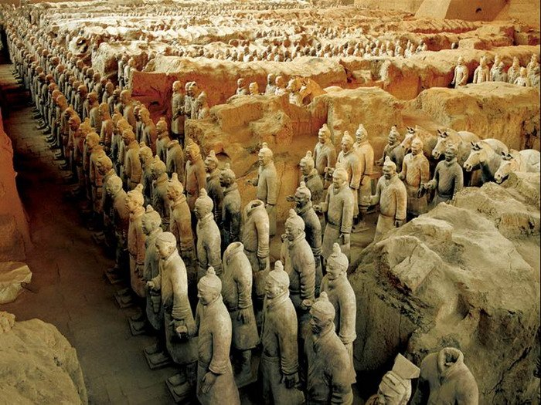
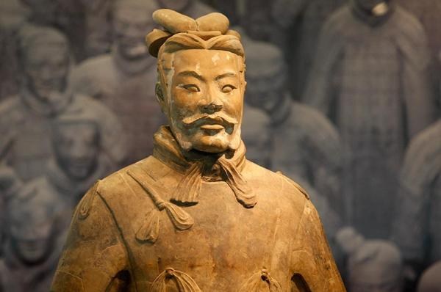
1 тур
4. Назовите имя правителя.
В 1947г. археологи вскрыли гробницу этого правителя. Вечный сон правителя охраняли 6 тысяч воинов, вылепленных из глины в полный рост .

Slide 12
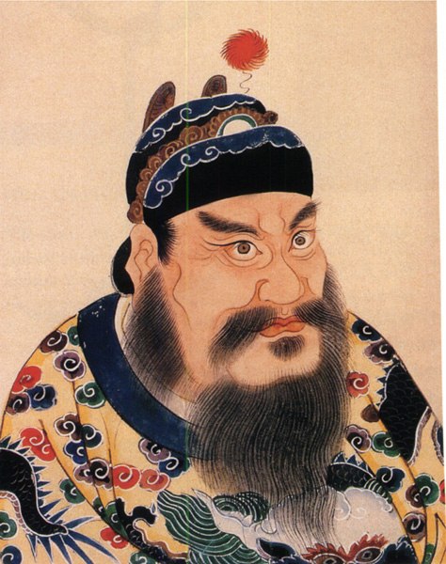
1 тур. ОТВЕТ:
4. Назовите имя правителя.
Цинь Шихуанди

Slide 13
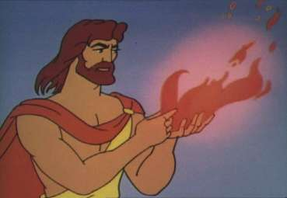
1 тур
5. Назовите имя героя.
Благодаря мне жилища людей стали светлыми в самые темные вечера. Это я помог людям побороть зимнюю стужу. За что же царь богов и людей так жестоко карает меня?

Slide 14
1 тур. 5. ОТВЕТ:
Прометей

Slide 15
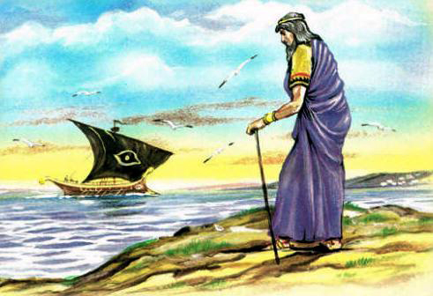
1 тур
6. Назовите имя героя.
Приятно, что говорить, когда именем отца назвали на века беспредельное море! Но, как бы я хотел, чтобы этого не произошло!

Slide 16
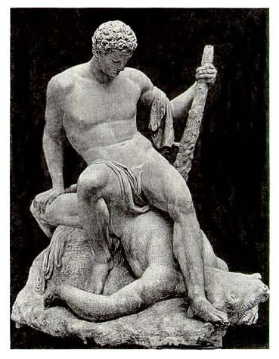
1 тур 6. ОТВЕТ:
Тесей об отце Эгее

Slide 17
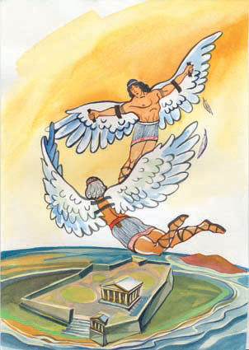
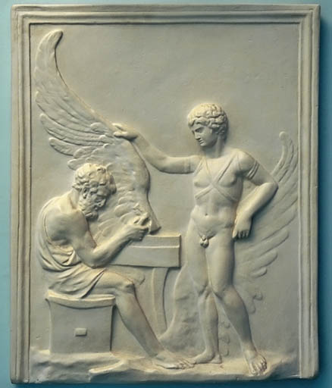
1 тур. ОТВЕТ:
7. Назовите имена главных героев мифа.
Вот его начало: «Жестокий царь не отпускал с острова искусного мастера и его сына…»

Slide 18
7. ОТВЕТ:
Дедал и Икар

Slide 19
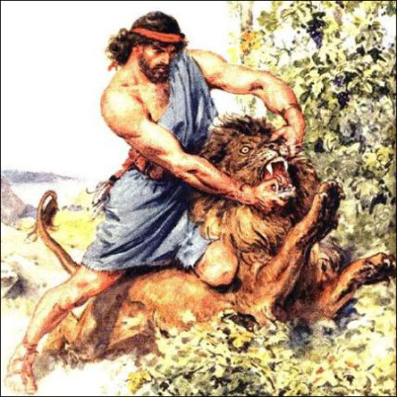
Сюжет какого мифа изображен на рисунке? Что
1 тур
8. Назовите имя героя. Вот его начало: «По всей Греции почитали этого могущественного героя…»
Как зовут героя?

Slide 20
Сюжет какого мифа изображен на рисунке? Что
1 тур
ОТВЕТ:
8. Назовите имя героя. Геракл

Slide 21
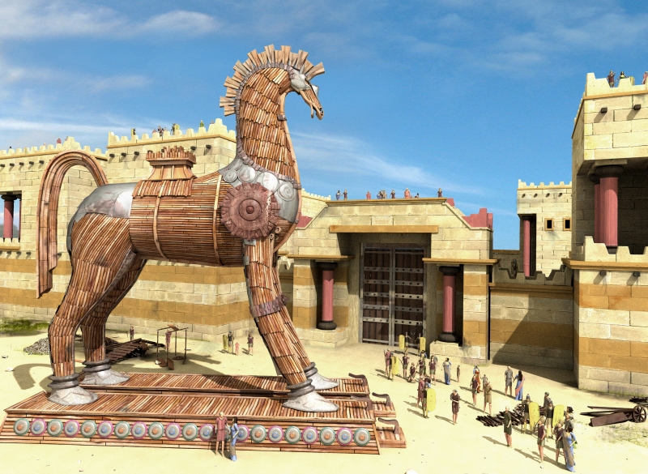
1 тур.
9. Сюжет какого мифа изображен на рисунке?

Slide 22
1 тур.
9. ОТВЕТ:
«Илиада» или миф о Троянском коне.

Slide 23
КОНКУРС № 2

Slide 24

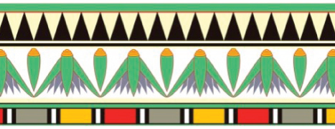

Дорисуй орнамент
1
2
3

Slide 25
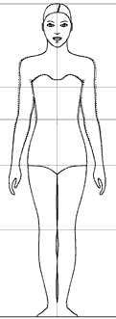
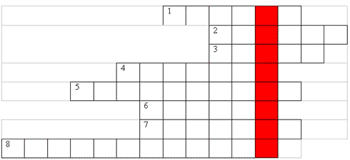
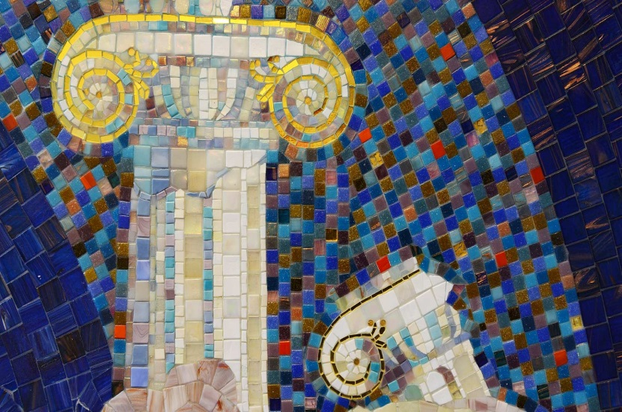
КОНКУРС № 3
2
1
3

